Slide 1
শুভেচ্ছা

Slide 2
শিক্ষক পরিচিতি
মোঃ শহীদ উল্লাহ
ইবতেদায়ী ক্বারী
বগাচতর ফাজিল মাদ্রাসা
সীতাকুণ্ড,চট্টগ্রাম।

Slide 3
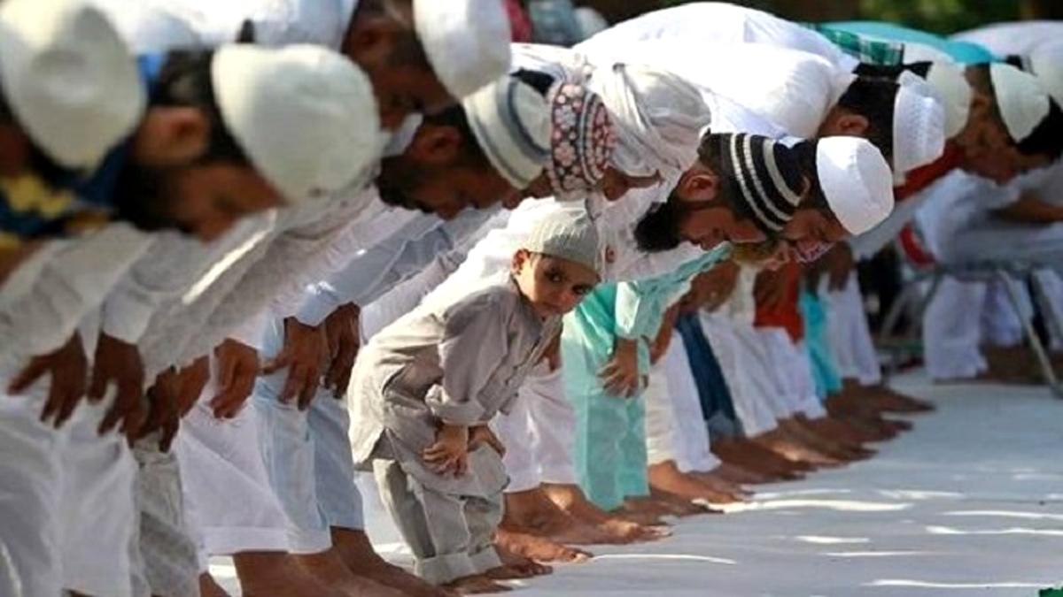

Slide 4
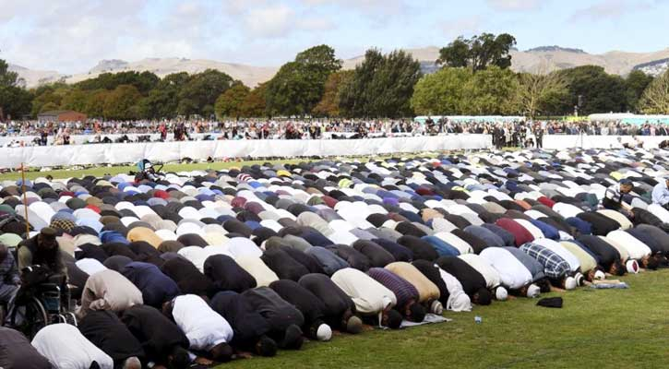

Slide 5
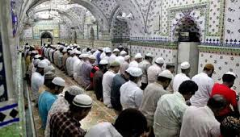

Slide 6
পাঠ পরিচিতি
শ্রেনীঃ ৬ষ্ঠ
বিষয়ঃ আকাঈদ ও ফিক্‌হ
অধ্যায়ঃ চতুর্থ
দ্বিতীয় পাঠ (সালাত)

Slide 7
শিখনফল
এই পাঠ শেষে শিক্ষার্থীরা-
১। সালাতের পরিচয় বলতে পারবে
২। সালাতের নিষিদ্ধ সময় সমপর্কে বলতে পারবে।

Slide 8
সালাতের পরিচয়
সালাত আরবি শব্দ।
এর আভিধানিক অর্থ দোয়া, রহমত, ইস্তেগফার, তাসবিহ ইত্যাদি।

Slide 9
সালাতের নিষিদ্ধ সময়
তিন সময় সালাত আদায় করা নিষিদ্ধ তা হলো-
১। সূর্যোদয়ের সময়।
২।ঠিক দুপুরের সময়।
৩। সূর্যাস্তের সময়।

Slide 10
একক কাজ
১। সালাতের আভিধানিক অর্থ কী?
২। সালাতের নিষিদ্ধ সময় কয়টি?

Slide 11
দলীয় কাজ
সালাতের ফরজ গুলো আলোচনা করে লিখ।

Slide 12
বাড়ির কাজ
সালাতের ফজিলত সম্পর্কে লিখে আনবে।

Slide 13
ধন্যবাদ

